Slide 1
Порядок начисления неустойки для категории клиентов «Население»
Докладчик: Литвинов Андрей Викторович
Руководитель направления
Западного ТО

Slide 2

Что такое неустойка
Неустойка – определенная законом или договором денежная сумма, которую должник обязан уплатить кредитору при неисполнении или ненадлежащем исполнении обязательства, в частности при просрочке.
Неустойка по день фактической оплаты – требование, определенное судебным решением на основании ФЗ от 26.03.2003 N 35-ФЗ «Об электроэнергетике», рассчитываемое с определенного судом дня до даты фактического исполнения обязательства.
Неустойка для категории «Население» — мера гражданско-правовой ответственности, сочетающая защиту интересов поставщика ресурсов со снижением финансовой нагрузки для граждан.

Slide 3

Срок оплаты для категории «Население»
П.81 Постановление Правительства РФ от 04.05.2012 №442
Покупатели, приобретающие электроэнергию для поставки населению, обязаны оплачивать ее стоимость за расчетный период до 15-го числа месяца, следующего за расчетным периодом.

Slide 4
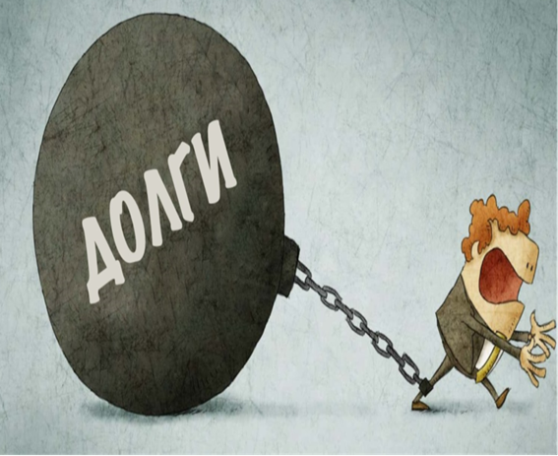
Льготная ключевая ставка
Ключевая ставка ЦБ РФ сегодня - 14%
Но для ЖКУ и коммунальных ресурсов действует льготная ставка 9,5%
Основание: Постановление Правительства РФ от 18.03.2025 № 329 ( действует до 01.01.2027)
Ранее действовало Постановление № 474 (2022 -2024 г.)
Исключение: если на дату фактической оплаты рыночная ключевая ставка ниже 9,5 % - применяется меньшая. Расчет пени для населения ограничен верхним порогом 9,5%

Slide 5

Формула расчёта
Параметр | Население (СНТ, ТСЖ, ЖСК)
Сроки оплаты | До 15-го для СНТ/ТСЖ
Начало начисления пеней | С 31-го дня просрочки
Размер пени | 1/300 (31-90 дн.) → 1/130 (c 91дн.)
Применяемая ставка | 9,5 % (фиксированная до 2027 года)
Льготный период | Первые 30 дней без пени
Основание | ФЗ-35 + Постановление № 329
Пример
Расчетный месяц | Срок оплаты | Сумма платежного документа (руб., с НДС) | № платежного поручения | Дата платежного поручения (дата платежа) | Сумма (руб., с НДС) | Сумма задолженности, на которую начисляются пени | Начальная дата | Конечная дата (отчетная дата - включительно) | Количество дней | Доля | Ставка рефинансирования, подлежащая применению | Сумма пени (руб.)
05.2026 | 15.06.2026 | 1 000 000,00 |  |  |  | 1 000 000,00 | 16.06.2026 | 15.07.2026 | 30 | Пени не начисляются
 |  |  |  |  |  | 1 000 000,00 | 16.07.2026 | 13.09.2026 | 60 | 1/300 | 9,5% | 43 846,15
 |  |  |  |  |  | 1 000 000,00 | 14.09.2026 | 25.10.2026 | 42 | 1/130 | 9,5% | 30 692,31
 |  |  | 1 | 25.10.2026 | 1 000 000,00 | 0,00
Всего: |  |  |  |  |  |  |  |  |  |  |  | 74 538,46

Slide 6
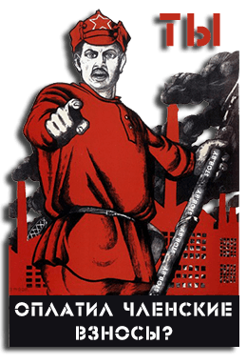
Пени в СНТ: взносы и электроэнергия
Взносы
Электроэнергия
Уставом СНТ может быть установлен порядок и размер пеней (ч. 9 ст. 14 ФЗ от 29.07.2017 № 217-ФЗ)
Размер пеней регулируются ст. 155 ЖК РФ или ст. 395 ГК РФ
Пени по уставу – только для членов СНТ, для индивидуалов – ст. 395 ГК РФ (по ключевой ставке ЦБ)
Для членов СНТ оплачивают за электроэнергию через СНТ (по решению товарищества)
Сумма пеней не может превышать сумму основного долга
Для членов СНТ – устав или решение общего собрания. Самовольные фиксированные штрафы (например, штраф в 5 000 рублей за долг или отключение) незаконны.
Для граждан, не являющихся членами СНТ, устав СНТ неприменим, если это не предусмотрено договором (позиция ВС РФ).

Slide 7
Законные методы работы с неплательщиками
Что делать с неплательщиками в СНТ, если штрафовать нельзя? Закон даёт СНТ реальные рычаги — важно применять их последовательно и не бояться.
Судебный приказ через мировой суд – упрощенная процедура, должника не вызывают в заседание, возможен арест карт
Ограничение режима потребления – при соблюдении процедуры: уведомление за 20 дней, фиксация долга. СНТ вправе ввести ограничение.
Работа судебных приставов – арест счетов, имущества, запрет на продажу/дарение участка, блокировка выезда за границу
Главный принцип:
Законных методов более чем достаточно. Вопрос не в том, «можно ли», а в том, готово ли СНТ действовать системно и настойчиво.

Slide 8


Нормативно-правовая база
Постановление Правительства РФ от 04.05.2012 №442 "О функционировании розничных рынков электрической энергии, полном и (или) частичном ограничении режима потребления электрической энергии" (вместе с "Основными положениями функционирования розничных рынков электрической энергии", "Правилами полного и (или) частичного ограничения режима потребления электрической энергии")
Постановление Правительства РФ от 26 марта 2022 №474 (действовало до 01.01.2025)
Постановление Правительства РФ от 18.03.2025 №329 «О некоторых особенностях регулирования жилищных отношений в 2025 - 2026 годах» - продление порядка до 2027 года
Федеральный закон от 29.07.2017 №217-ФЗ "О ведении гражданами садоводства и огородничества для собственных нужд"
Гражданский кодекс РФ от 30.11.1994 №51-ФЗ
Федеральный закон от 26.03.2003 №35-ФЗ «Об электроэнергетике»
Жилищный кодекс РФ от 29.12.2004 №188-ФЗ
Определение Верховного Суда РФ от 22.04.2025 №41-КГ25-4-К4

Slide 9

Итог
Неустойка — не карательная мера, а мера гражданско - правовой ответственности и способ обеспечения обязательств.
Законная неустойка – главный инструмент поддержания платежной дисциплины.
Для населения действует льготный потолок 9,5 %
СНТ располагает широким набором законных методов воздействия на неплательщиков
Законная неустойка удерживает энергетический комплекс страны от кризиса неплатежей.

